Slide 1
마스크
착용 여부 판별기
발표일 : 2022.1.7
2ternals
팀장 :손예린/ 팀원 : 권희정, 김창현, 이우섭, 이해성, 최정수

Slide 2
TABLE OF CONTENTS
01
02
03
Introduction
Process
Library
04
05
06
07
Personal Part
Schedule
Code
review

Slide 3
INTRODUCTION
무인상점 및 출입이 자유로운 공공시설 이용자의 얼굴인식을 통해 마스크 착용 여부를 판별하는 프로그램

Slide 4
PROCESS
Data
마스크 착용 데이터
미착용 얼굴 데이터
AI Model
마스크 착용 여부 판별
CNN 이미지 분류 모델 설계 및 훈련
Results
영상 내 얼굴 영역 검출 후 마스크 착용 여부 판별 및 알림

Slide 5
주요 라이브러리
OpenCV
02
Tensorflow
Cvlib
03
01
웹캠을 이용한 영상 촬영
얼굴 박스, 마스크 착용확률 표시
딥러닝 모델 구축
얼굴 인식
04
Numpy
Matplotlib
06
이미지 연산
05
수치 도식화
Pygame
알림음

Slide 6
Personal part
이미지 수집
모델 설계
하이퍼 파라미터 튜닝
권희정, 김창현, 최정수
손예린, 이우섭, 이해성
김창현, 최정수
발표
권희정

Slide 7
Development Schedule
1/3
1/5
1/7
1/4
주제선정
개발
발표
마스크 착용, 미착용 분류기
이미지 분류기 생성,
딥러닝 모델 구축
1/6
데이터 수집
하이퍼 파라미터 튜닝
마스크 착용, 미착용 이미지 수집
활성함수, 손실함수, 은닉층 개수 조절 및 정확도 측정

Slide 8
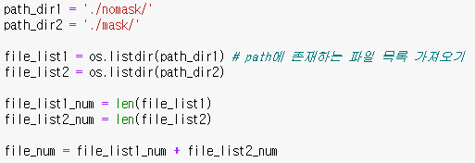
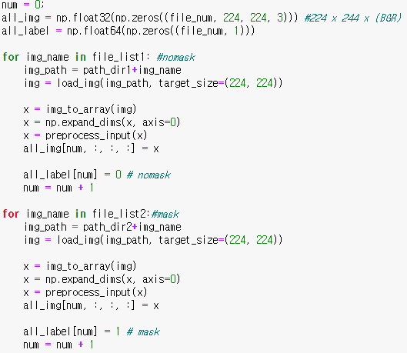
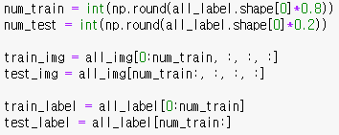
데이터 전처리
train, test 분할
8:2
Nomask, 0
mask, 1

Slide 9
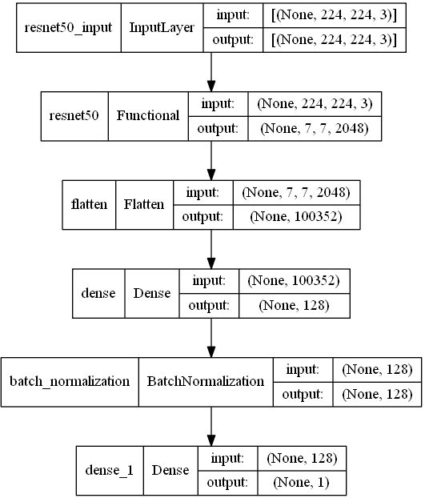
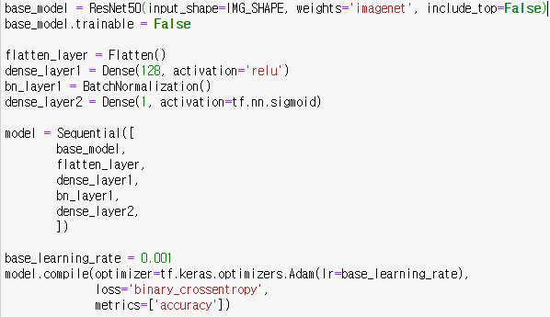
Model
Transfer learning

Slide 10
Transfer learning
한 가지 문제에 대해 학습한 기능을 가져와 비슷한 새로운 문제에 활용하는 것
장점
적은 데이터에 효과적
빠른 학습속도
높은 정확도
A
학습한 기능
적용
B
마스크 착용 이미지가 부족하여 학습이 충분히 이루어지지 않는 상황 방지 및 정확도 향상을 위해 사용

Slide 11
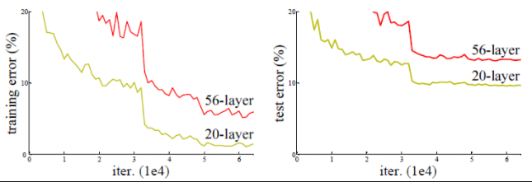
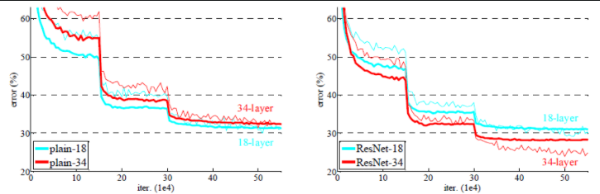
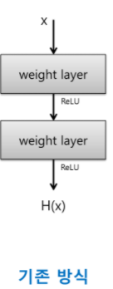

ResNet50
Residual Networks
기울기 소실 해결(shortcut, 입력값이 출력에 더해짐으로써)
깊은망 ≠ 좋은성능
깊은 layer모델, ResNet 활용시 에러 감소
shortcut

Slide 12
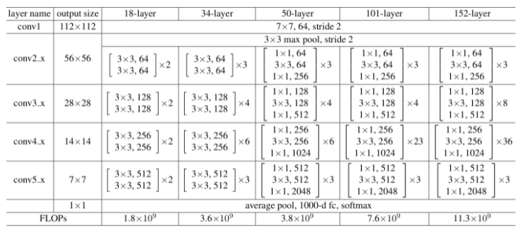
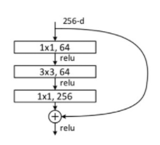
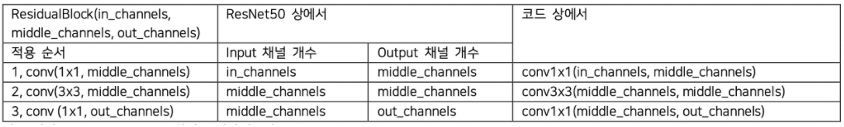
ResNet50

Slide 13
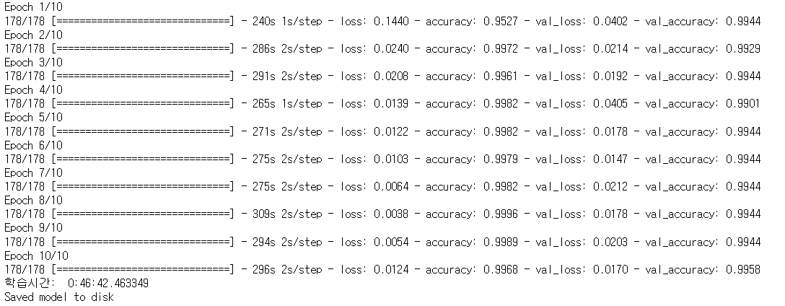
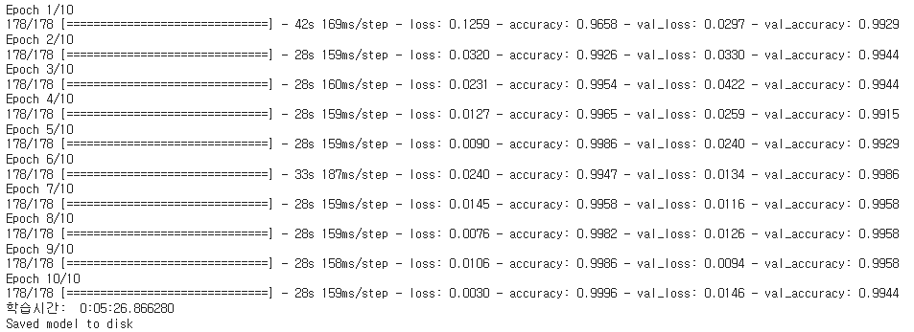
RESULTS
Jupyter Notebook (CPU)
Colab
(GPU)
46min
5min

Slide 14
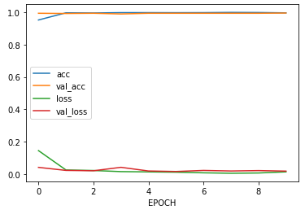
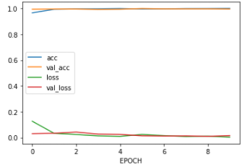
RESULTS
Jupyter Notebook (CPU)
Colab
(GPU)

Slide 15
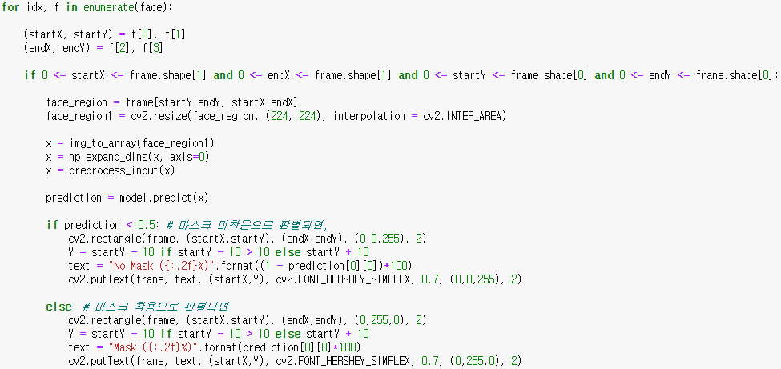
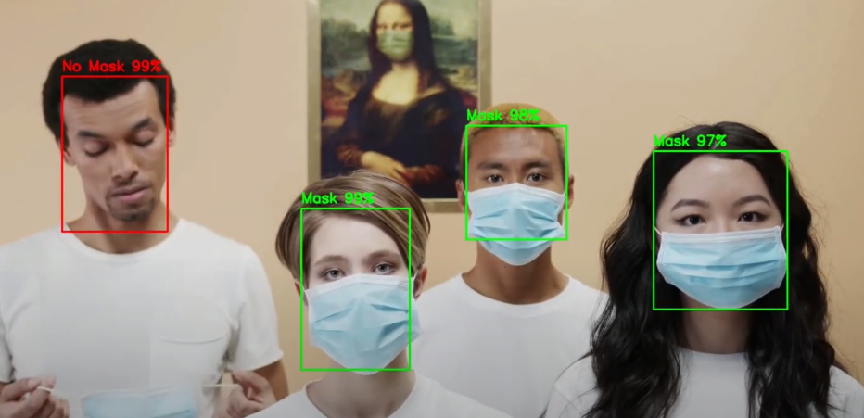
Face Detection

Slide 16


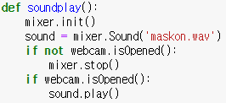
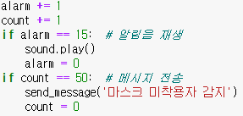
Thread
Error
Val_count
Frame기준
solution
Webcam 종료 후에도 알림음 지속

Slide 17

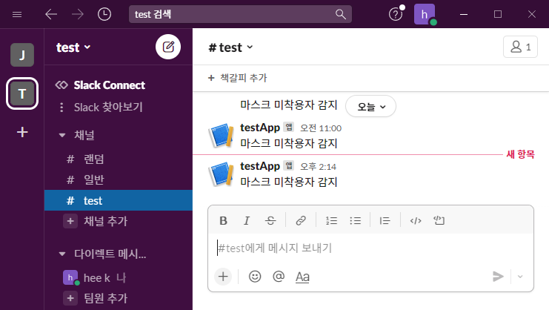
Send Message(feat. Slack)

Slide 18
Review
수업시간에 배운 딥러닝 이미지 분류 전체 과정을 복습할 수 있는 좋은 기회였다.
모델이 한번의 학습만으로도 뛰어난 성능을 내는 것을 보며 인공지능의 유용성을 실감했다.
김창현
손예린
구글링을 통해 많은 것을 배우고, 모델링 뿐만 아니라 여러가지 기능을 추가하는 방법도 배우는 시간이었다.
이우섭
이해성
딥러닝 이미지 학습에 관하여 복습할 수 있는 좋은 프로젝트였다.
백그라운드에서 함수를 실행할 수 있는 thread에 대해 찾아 공부하는 의미있는 시간이었다.
하지만 thread로 실행한 함수를 정지 및 재실행 등 핸들링을 하려 했지만 구현을 하지 못한 아쉬움이 남는다.
딥러닝 프로젝트를 처음 해보는 기간이었는데 수업 시간에 배운 것 말고도 알아야 할 게 많다는 것을 알았고 기억에 남을 수 있도록 많이 만들어 봐야 한다고 생각이 들었다.
권희정
최정수
딥러닝 이미지 분류에 대해 복습하며 새로운 것들을 많이 알게 되는 좋은 기회였다.

Slide 19
Thanks.

